Slide 1
«В мире сказок» (проект во 2 младшей группе)
МБДОУ детский сад «Малыш»
Воспитатель: Командирова Ю.С.
Арзамас,2017г.

Slide 2
Проект «В мире сказок»
Продолжительность проекта: 1 неделя
Тип проекта: среднесрочный
Участники проекта: воспитатели, дети 3-4 лет, родители

Slide 3
Проблема, значимая для детей, на решение которой направлен проект
К сожалению, в наше время сказки, как и многие художественные произведения, не в полной мере используются для развития детей, формирования их нравственных качеств. На телевидении изобилие иностранных мультфильмов, язык которых далек от совершенства, а специфика западной жизни не всегда понятна нашим детям. Из бесед с родителями мы выяснили, что они понимают, что сказка занимает большое место в жизни ребенка, но временной дефицит и неумение работать над сказкой, не позволяет использовать ее в полной мере в семье.

Slide 4
Цель проекта:
развитие интереса детей к сказкам, создание условий для активного использования сказок в деятельности детей.

Slide 5
Задачи:
Для детей:
- познакомить и закрепить знания детей о сказках;
- развивать речь, воображение, мышление;
- развивать способность отличать хорошее от плохого в сказке и в жизни.
- воспитывать доброжелательное отношение детей в играх, продуктивной совместной деятельности между сверстниками и взрослыми.
- развивать социально - коммуникативные навыки детей: общительность, стремление делиться впечатлениями от услышанного, увиденного.
- развивать потребность радовать близких результатами своего труда
- воспитывать эмоциональную отзывчивость, сопереживание.
Для родителей:
- повысить педагогическую компетентность родителей в воспитании детей младшего дошкольного возраста через устное народное творчество.
Для педагогов:
- привлечение к сотрудничеству родителей.
- привлечь детей к совместной театрализованной деятельности;

Slide 6
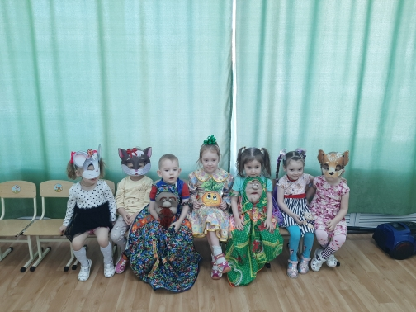
Форма проведения итогового мероприятия проекта
Инсценировка сказки «Репка»

Slide 7
Этапы проекта 1 этап – подготовительный Цель: самосовершенствование по данной теме Диагностирование детей через наблюдение, беседу. Составление перспективного плана по реализации проекта. Подбор художественной литературы. Знакомство родителей с проектной деятельностью

Slide 8
2 этап – практический
Цель: реализация проекта в образовательную практику.
Ежедневная работа с детьми:
- Словесные игры
- Настольно-печатные игры
- Беседы
- Чтение стихотворений, сказок с использованием различных театров
- Загадывание загадок.
Работа с родителями:
- Анкета « Сказка в жизни ребенка»
- Консультация для родителей « Читаем детям сказки»
- Выставка «Книжки-малышки»

Slide 9
3 этап - заключительный
Цель: подведение итогов, анализ результатов по реализации проекта. Определение дальнейших перспектив.
Анализ результатов проекта, оформление результатов проекта.
Анкетирование и опрос детей и родителей.
Обобщение работы на педагогическом собрании и размещение ее в вайбер группе для родителей.

Slide 10
Продукты проекта:
Для детей: круги Лулия «Сказки», лепбук «Сказки»
Для педагогов: презентация проекта
Для родителей: выставка совместной работы родителей и детей «Книжки-малышки»

Slide 11
Ожидаемые результаты по проекту
Для детей: У детей будет сформулировано представление об известных народных сказках.
Повысится познавательный интерес.
Расширятся коммуникативные и творческие способности детей. Обогатится словарный запас детей.
Для педагогов: Будет собран необходимый
материал для работы в данном направлении.
Для родителей: развитие совместного творчества родителей и детей, заинтересовать родителей жизнью группы, вызвать желание учавствовать в ней.
Для детей | -Круги Лулия «Сказки» -Лэпбук «Сказки»
Для педагогов | Презентация проекта
Для родителей | Выставка совместной работы родителей и детей «Книжки-малышки»

Slide 12
Спасибо
за внимание!

